Slide 1
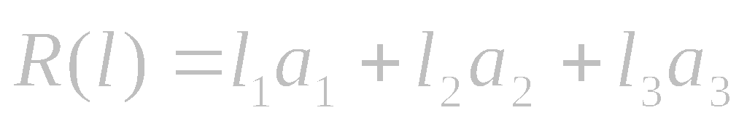
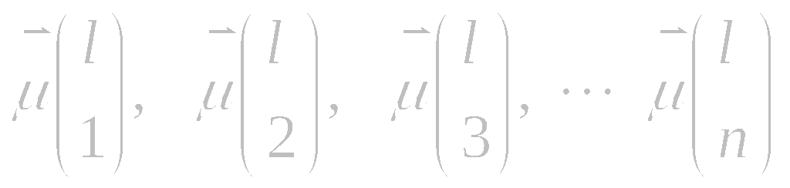
§3.4
三
维
晶
格
的
振
动
一维单原子链
一维双原子链
三维复式晶格
1个原子/原胞
2个原子/原胞
n个原子/原胞
N个原胞
N个原胞
N个原胞
原子的质量:m
原子的质量:m和 M
第l个原胞的位置
第2n个原子的位置
2na
第2n+1个原子的位置
(2n+1)a
第n个原子的位置
na
原胞中各原子的位置
各原子偏离格点的位移
x_{n}
各原子偏离格点的位移
x_{2n}和x_{2n+1}
各原子偏离格点的位移

Slide 2
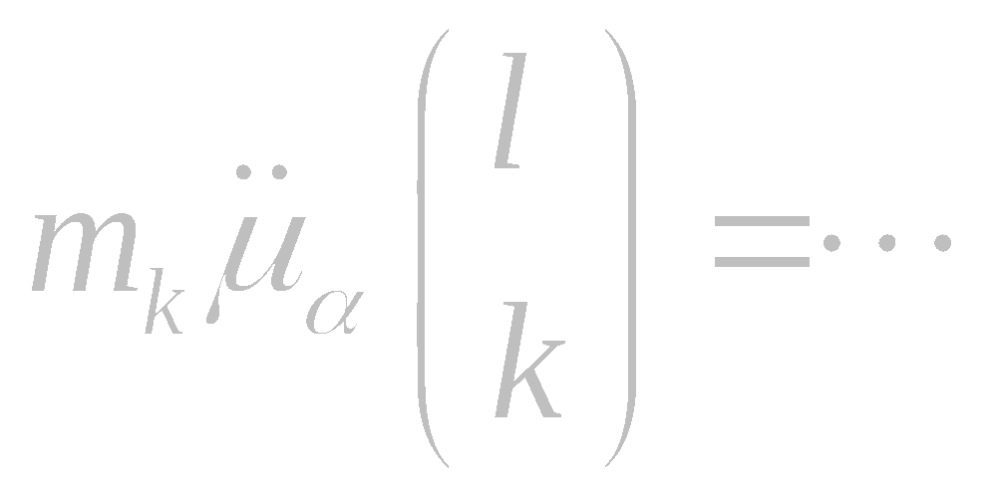
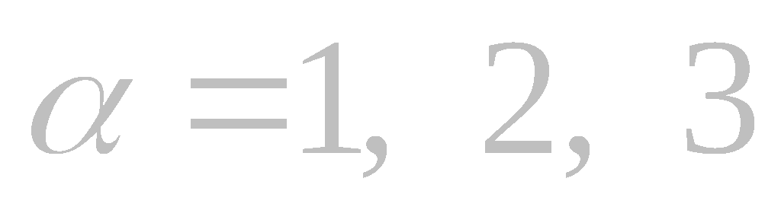
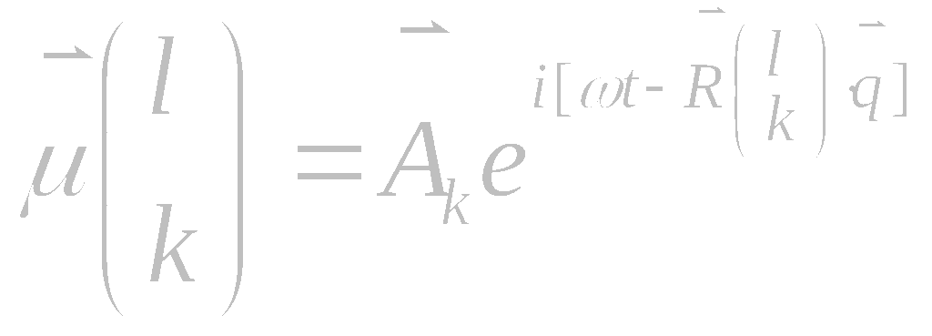
第k个原子运动方程
原子在三个方向上的位移分量
这里, k=1,2, …,n
可见:一个原胞中有3n个类似的方程
方程右边是原子位移的线性齐次函数，其方程的解可设为:
将试探解代入到这3n个运动方程

Slide 3
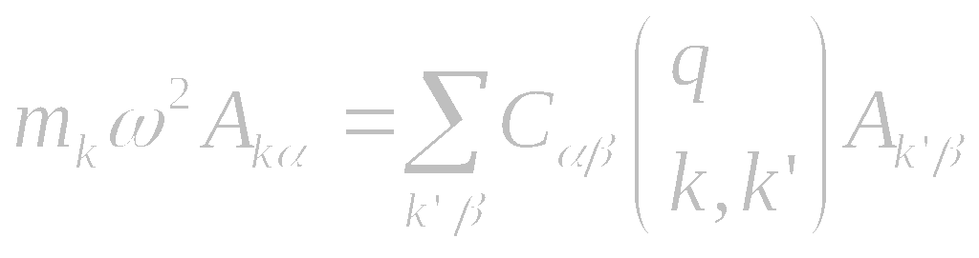
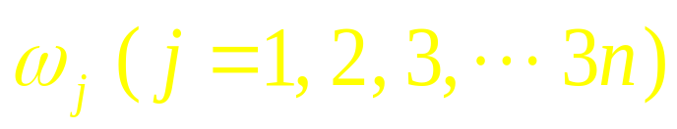
—— 3n个线性齐次方程
—— 系数行列式为零条件，得到3n个
已经证明:这3n支格波中,有3支声学波(三个频率对应的格波描述不同原胞之间的相对运动), 3n－3支光学波(3n－3支长波极限的格波描述一个原胞中各原子间的相对运动) ———对于晶体中一个原胞中有n个原子组成.

Slide 4
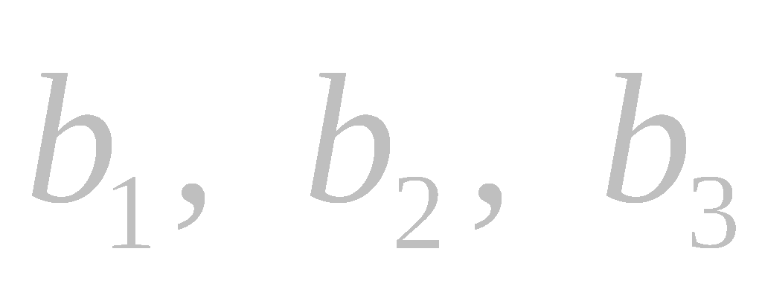
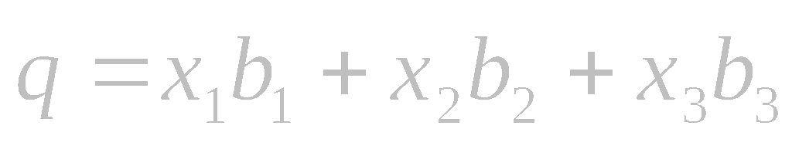
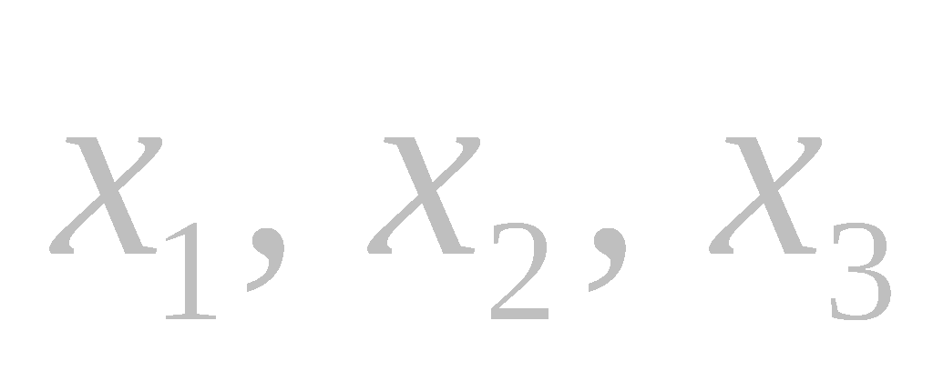
三维晶格中的波矢
同样受到边界条件的限制,只能取某些值而不是任意的
通常
引入所谓“q空间”来表示边界条件所允许的q值，即把q看做空间的矢量，而边界条件允许的q值则表示为这个空间中的点子。“q空间”是以倒矢量 为基矢构造的。
波矢
—— 3个系数
—— 波矢空间的3个基矢
—— 倒格子基矢

Slide 5
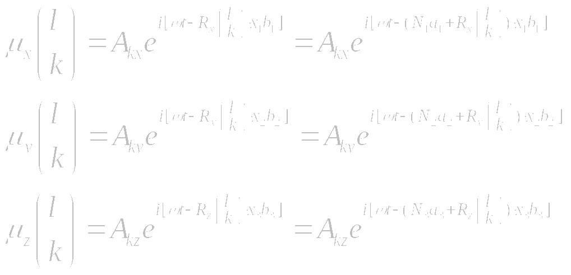
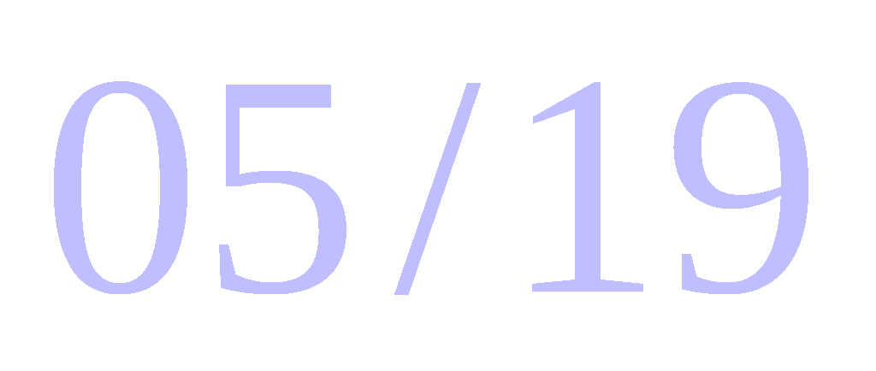
采用波恩－卡曼边界条件

Slide 6
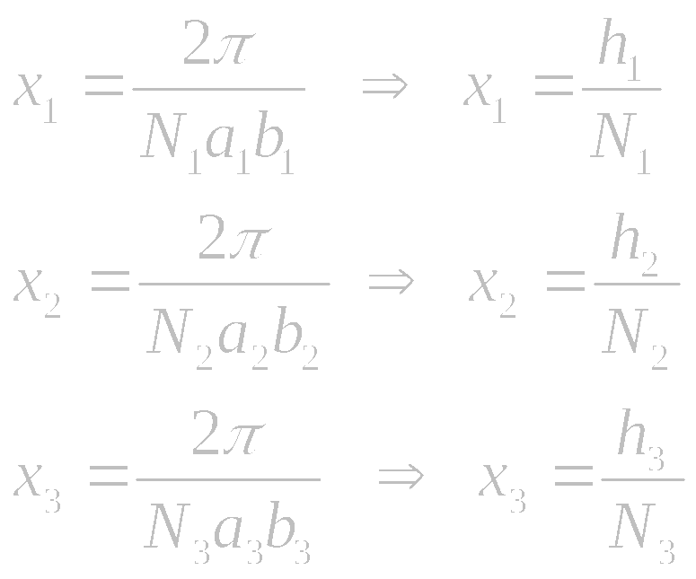
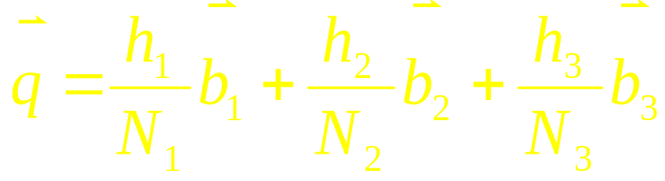
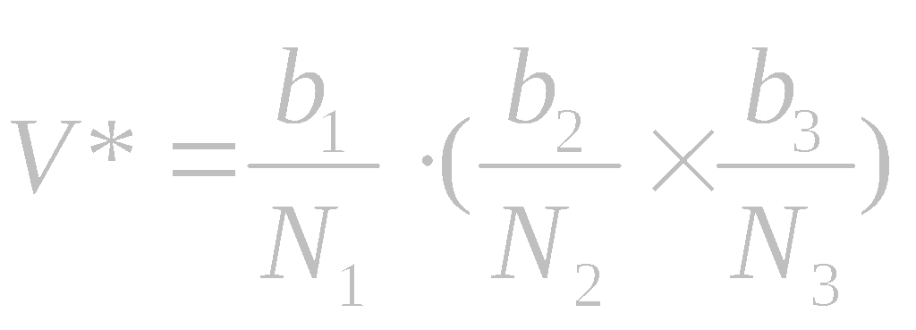
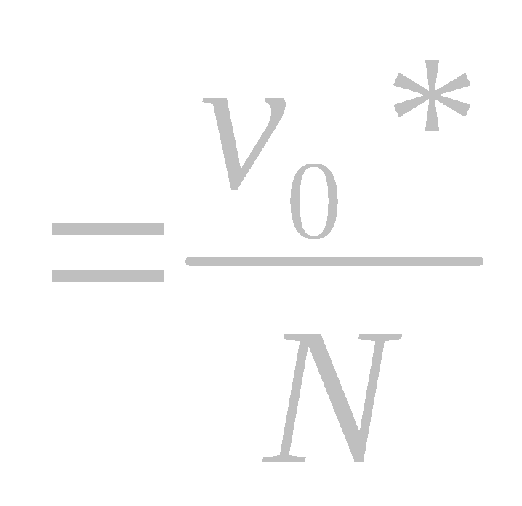
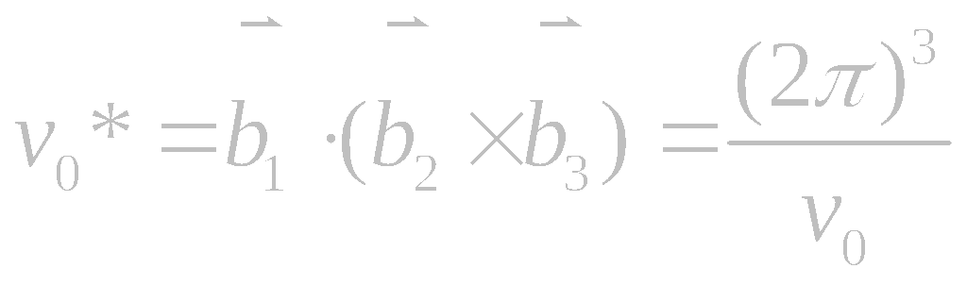
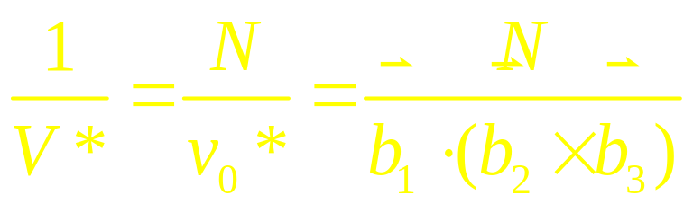
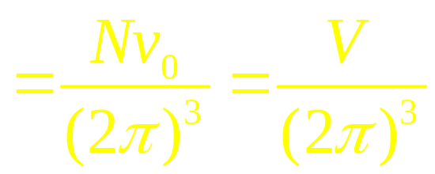
波矢
波矢空间一个点占据的体积
—— 倒格子原胞体积
q空间状态密度

Slide 7
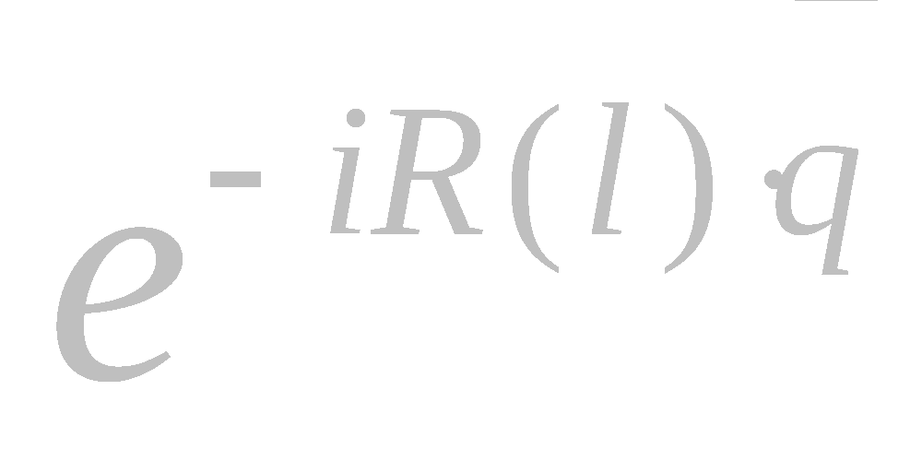
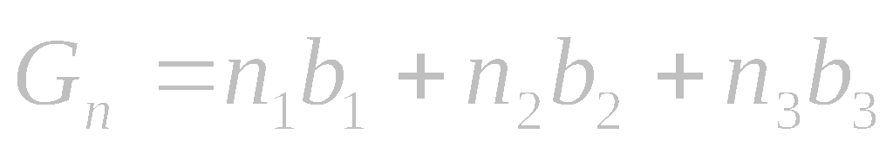
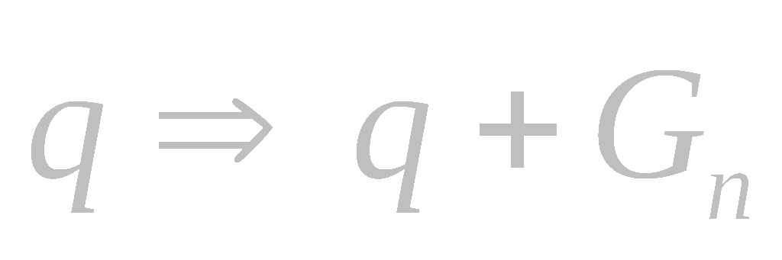
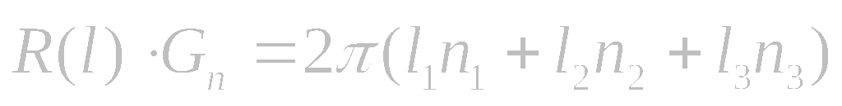
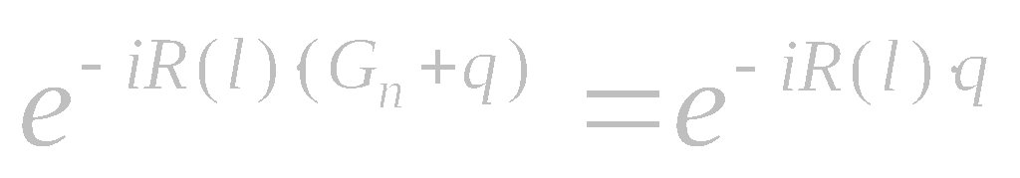
—— 原子振动波函数
—— 不同原胞之间位相联系
波矢改变一个倒格矢
—— 原子振动状态一样
k的取值限制在一个倒格子原胞中

Slide 8
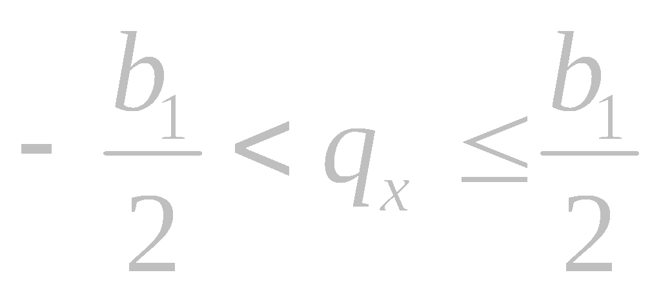
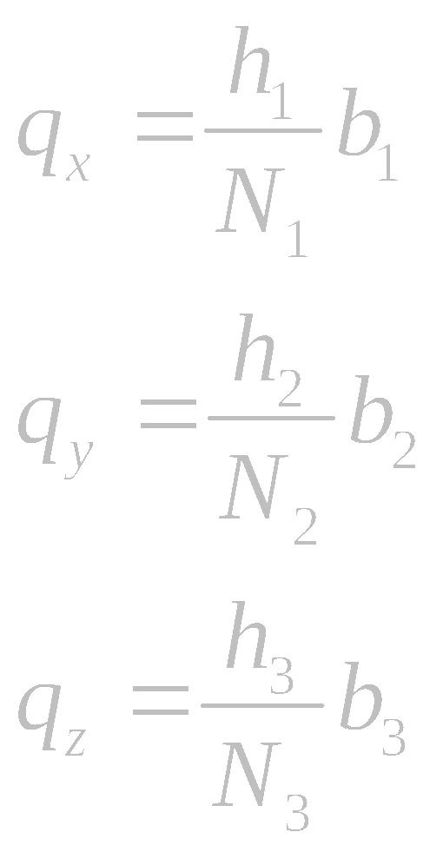
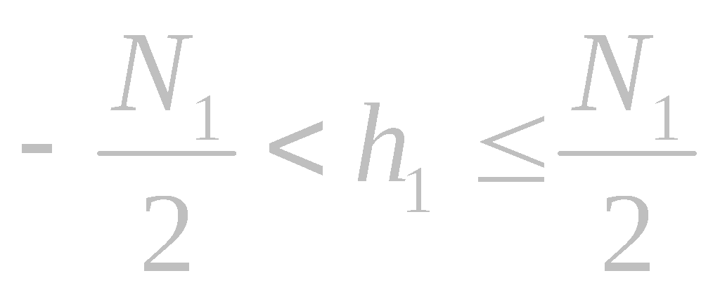
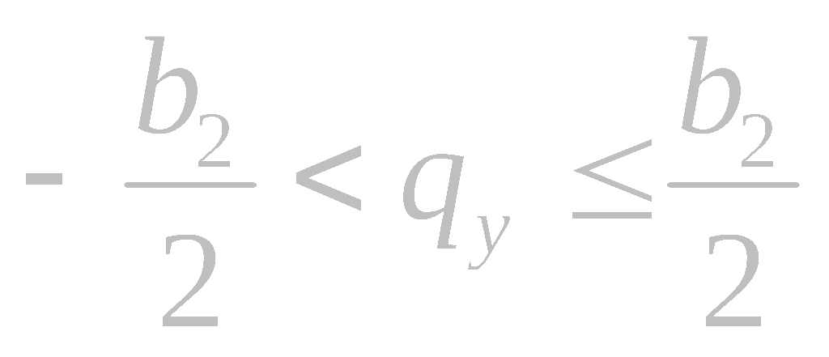
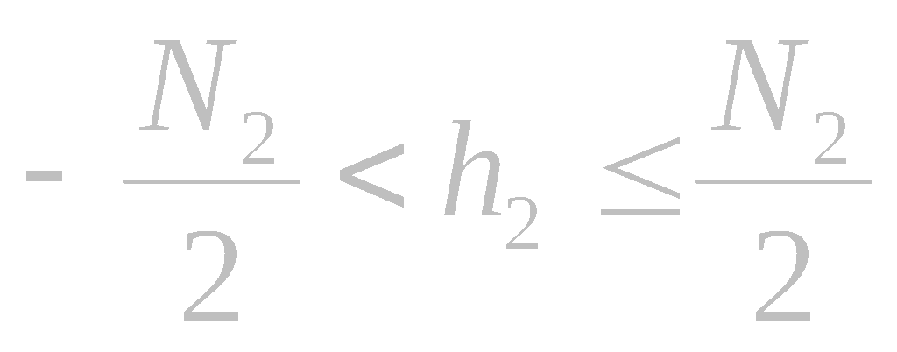
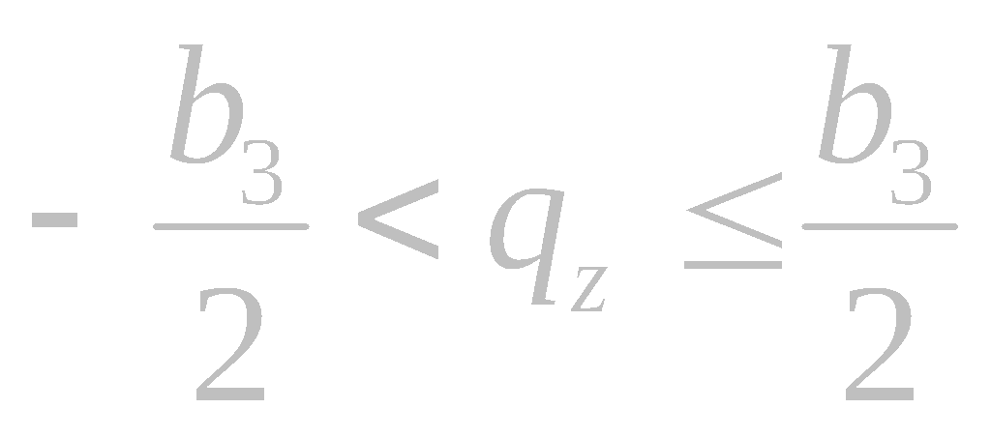

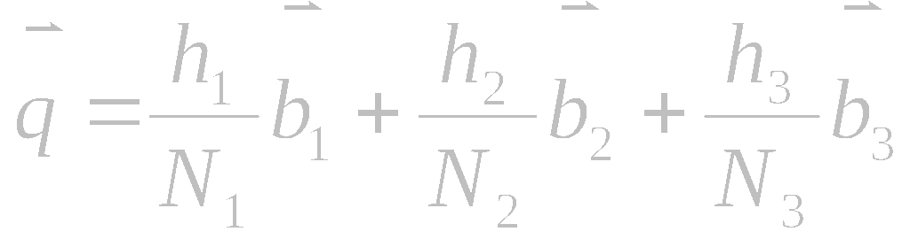
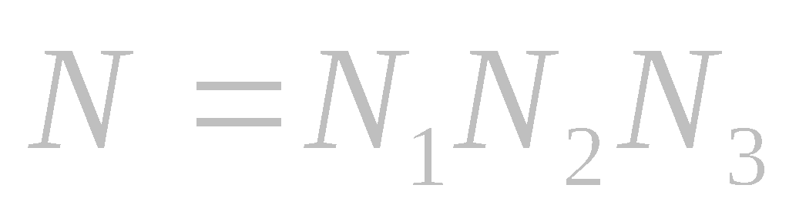
k的取值限制在一个倒格子原胞中
—— 个取值

Slide 9
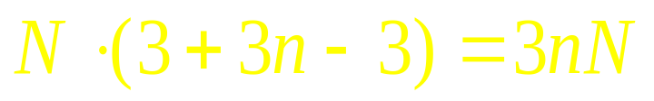
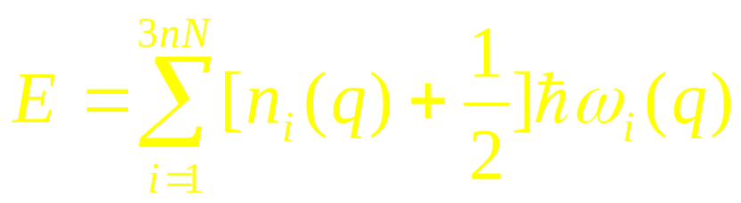
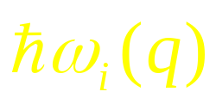
对应于一个波矢q 3支声学波和3n－3支光学波
总的格波数目
—— 晶体中原子的坐标数目
晶格振动总的能量
—— 晶格振动能量量子
—— 声子_Phonon

Slide 10
6、结论
1、晶格振动波矢个数等于晶体原胞数 ，晶体原子的自由度等于3，晶体原胞中包含 个原子的独立振动模式数（状态数）等于晶体原子的总自由度数 。
2、晶体独立的格波分成 支，每支有 个格波。其中3支是声学波，其余 支是光学波。
3、3支声学波中有一支是纵波（原子振动方向与波传播方向相同）LA，其余两支是横波（原子振动方向与波传播方向垂直）TA。
4、 支光学波分为横光学波TO和纵光学波LO两种。

Slide 11
金刚石结构晶体的格波
原胞包含2个同种原子，具有相同波矢的格波个数等于6。
横波1
横1
横2
光学波
横波2
纵
光学波
纵波
短波范围
格波
长波范围
横波1
声学波
纵
横1
声学波
横波2
横2
纵波
由N个原胞构成的金刚石型晶体，共有6N个不同波矢的格波。6N个格波分为6支，3支为光学波，3支为声学波。
[110]
金刚石晶格振动沿[110]方向传播的格波与波矢的关系

Slide 12
波矢空间与倒格空间有何关系? 为什么说波矢空间内的状态点是准连续的?
[解答]
波矢空间与倒格空间处于统一空间, 倒格空间的基矢分别为 b₁, b₂, b₃, 而波矢空间的基矢分别为 b1/N₁, b2/N₂, b₃/N₃, , N₁、N₂、N₃分别是沿正格子基矢方向晶体的原胞数目.
倒格空间中一个倒格点对应的体积为
波矢空间中一个波矢点对应的体积为
即波矢空间中一个波矢点对应的体积, 是倒格空间中一个倒格点对应的体积的1/N. 由于N是晶体的原胞数目, 数目巨大, 所以一个波矢点对应的体积与一个倒格点对应的体积相比是极其微小的. 也就是说, 波矢点在倒格空间看是极其稠密的. 因此, 在波矢空间内作求和处理时, 可把波矢空间内的状态点看成是准连续的.

